Slide 1
Winder
Авторы проекта:
Даниил Кучера
Иван Белых
Евгения Муромская
Лука Нагиев
Варвара Сковородкина
Владислав Плеханов

Slide 2
Проблема
Поиск работы утомляет

Slide 3
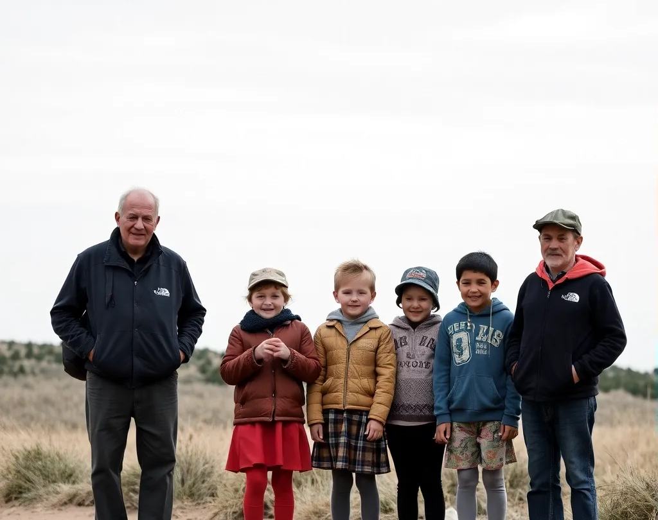
Целевая аудитория
Целевая аудитория - 16+
Школьники, Студенты, Взрослые люди

Slide 4
Охват рынка
Продукт будет охватывать весь рынок трудоустройства в РФ, а в дальнейшем выйдет и заграницу, включая в охват всю ЦА.

Slide 5
Немного о нас:
Лука - Ген. Директор, отвечает за информацию и имеет связи с руководителями БИ
Ваня - принес идею, занимается дисциплиной в команде, отвечает за IT часть проекта
Женя - PR менеджер, в дальнейшем будет заниматься рекламой продукта, а так же скидывает обновления по БИ
Варя - работает на пару с Женей, придумывает концепцию рекламы и также занимается новостями, отвечает за маркетинг
Влад - занимается взаимодействием с общественностью, сборкой отзывов о других проектах, их анализом.
Даниил - работает в паре с Владом, помогает ему собирать отзывы, также анализируя их и предланая что то новое

Slide 6
Конкуренты
HeadHuner, Авито, Superjob

Slide 7
Чем мы лучше
ПРОЩЕ, БЫСТРЕЕ, ИНТРЕСНЕЕ
МЫ СОЗДАЕМ РЕВОЛЮЦИЮ И НОВИЗНУ НА РЫНКЕ ТРУДОУСТРОЙСТВА

Slide 8
Дальнейшие планы

Slide 9
Контактные данные
Telegram: @nagievluka

